Slide 1


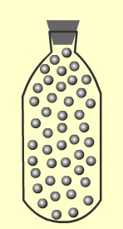
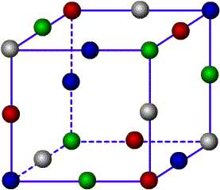


物理化学电子教案—第三章

Slide 2
第三章 统计热力学基础
3.1 概论
3.2 Boltzmann 统计
3.3 配分函数
3.4 各配分函数的计算
3.5 配分函数对热力学函数的贡献
3.6 单原子理想气体热力学函数的计算
3.7 双原子理想气体热力学函数的计算

Slide 3
3.1 概论
统计热力学的研究方法
统计热力学的基本任务
定位体系和非定位体系
独立粒子体系和相依粒子体系
统计体系的分类
统计热力学的基本假定

Slide 4
统计热力学的研究方法
物质的宏观性质本质上是微观粒子不停地运
动的客观反应。虽然每个粒子都遵守力学定律，
但是无法用力学中的微分方程去描述整个体系的
运动状态，所以必须用统计学的方法。
根据统计单位的力学性质（例如速度、动量、位置、振动、转动等），经过统计平均推求体系的热力学性质，将体系的微观性质与宏观性质联系起来，这就是统计热力学的研究方法。

Slide 5
统计热力学的基本任务
根据对物质结构的某些基本假定，以及实验所得的光谱数据，求得物质结构的一些基本常数，如核间距、键角、振动频率等，从而计算分子配分函数。再根据配分函数求出物质的热力学性质，这就是统计热力学的基本任务。

Slide 6
统计热力学的基本任务
该方法的优点： 将体系的微观性质与宏观性质联系起来，对于简单分子计算结果常是令人满意的。不需要进行复杂的低温量热实验，就能求得相当准确的熵值。
该方法的局限性：计算时必须假定结构的模型，而人们对物质结构的认识也在不断深化，这势必引入一定的近似性。另外，对大的复杂分子以及凝聚体系，计算尚有困难。

Slide 7
定位体系和非定位体系
定位体系（localized system）
定位体系又称为定域子体系，这种体系中的粒子彼此可以分辨。例如，在晶体中，粒子在固定的晶格位置上作振动，每个位置可以想象给予编号而加以区分，所以定位体系的微观态数是很大的。

Slide 8
定位体系和非定位体系
非定位体系（non-localized system）
非定位体系又称为离域子体系，基本粒子之间不可区分。例如，气体的分子，总是处于混乱运动之中，彼此无法分辨，所以气体是非定位体系，它的微观状态数在粒子数相同的情况下要比定位体系少得多。

Slide 9
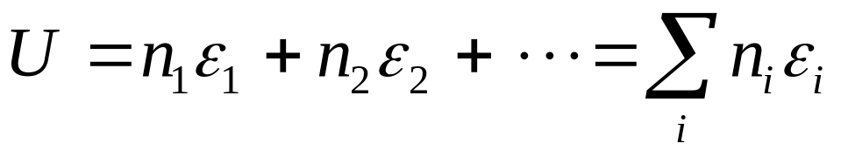
独立粒子体系和相依粒子体系
独立粒子体系（assembly of independent particles）
粒子之间的相互作用非常微弱，因此可以忽略不计，所以独立粒子体系严格讲应称为近独立粒子体系。这种体系的总能量应等于各个粒子能量之和，即：
独立粒子体系是本章主要的研究对象

Slide 10
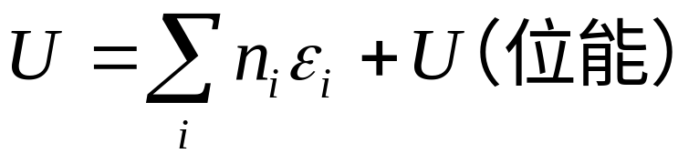
独立粒子体系和相依粒子体系
相依粒子体系（assembly of interacting particles）
相依粒子体系又称为非独立粒子体系，体系中粒子之间的相互作用不能忽略，体系的总能量除了包括各个粒子的能量之和外，还包括粒子之间的相互作用的位能，即：

Slide 11
统计体系的分类
目前，统计主要有三种：
一种是Maxwell-Boltzmann统计，通常称为Boltzmann统计。
1900年Plonck提出了量子论，引入了能量量子化的概念，发展成为初期的量子统计。
在这时期中，Boltzmann有很多贡献，开始是用经典的统计方法，而后来又有发展，加以改进，形成了目前的Boltzmann统计。

Slide 12
统计体系的分类
1924年以后有了量子力学，使统计力学中力学的基础发生改变，随之统计的方法也有改进，从而形成了Bose-Einstein统计和Fermi-Dirac统计，分别适用于不同体系。
但这两种统计在一定条件下通过适当的近似，可与Boltzmann统计得到相同结果。

Slide 13

统计热力学的基本假定
概率（probability）
指某一件事或某一种状态出现的机会大小。
热力学概率
体系在一定的宏观状态下，可能出现的微观总数，通常用 表示。

Slide 14
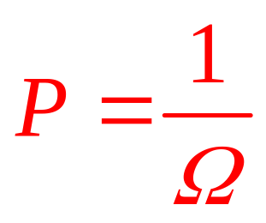
统计热力学的基本假定
等概率假定
对于U, V 和 N 确定的某一宏观体系，任何一个可能出现的微观状态，都有相同的数学概率，所以这假定又称为等概率原理。
例如，某宏观体系的总微态数为 ，则每一种微观状态 P出现的数学概率都相等，即：

Slide 15
3.2 Boltzmann 统计
定位体系的微态数
定位体系的最概然分布
简并度
有简并度时定位体系的微态数
非定位体系的最概然分布
Boltzmann公式的其它形式
熵和亥氏自由能的表示式

Slide 16
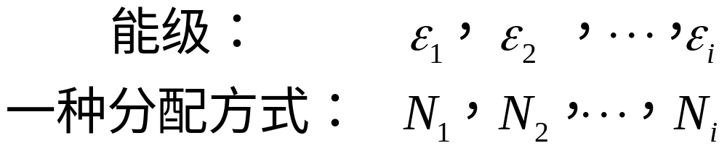
定位体系的微态数
一个由 N 个可区分的独立粒子组成的宏观体系，在量子化的能级上可以有多种不同的分配方式。设其中的一种分配方式为：

Slide 17
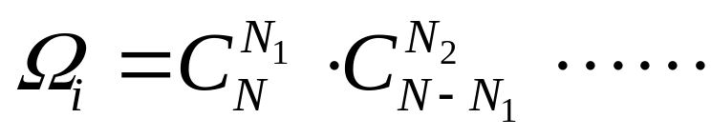
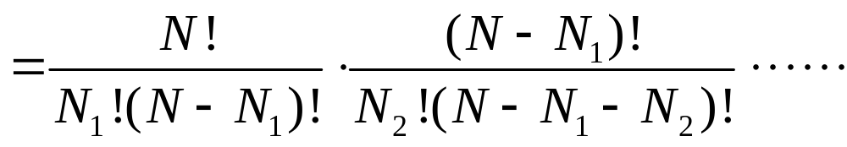
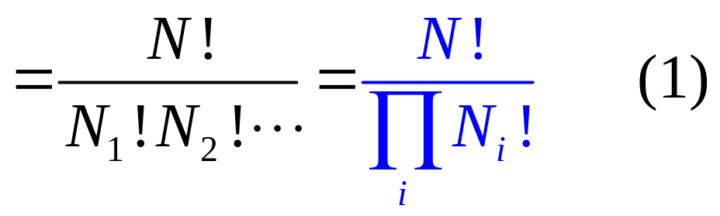
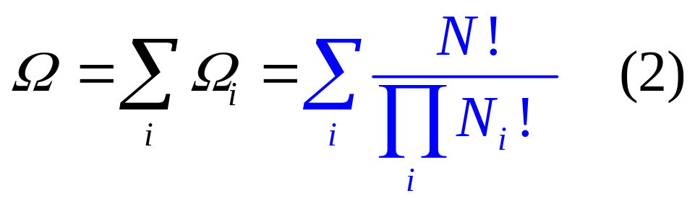
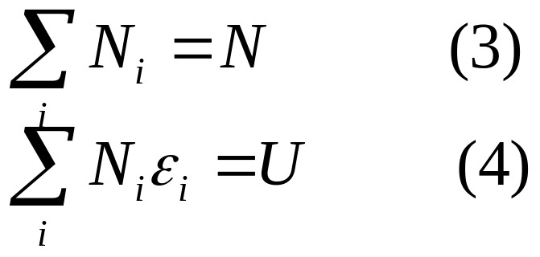
定位体系的微态数
这种分配的微态数为：
无论哪种分配都必须满足如下两个条件：
分配方式有很多,总的微态数为：

Slide 18
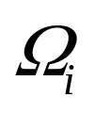
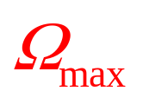
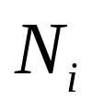
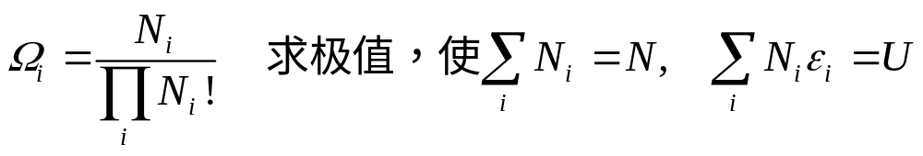
定位体系的最概然分布
每种分配的 值各不相同，但其中有一项最大值 ，在粒子数足够多的宏观体系中，可以近似用 来代表所有的微观数，这就是最概然分布。
问题在于如何在两个限制条件下，找出一种合适的分布 ，才能使 有极大值，在数学上就是求(1)式的条件极值的问题。即：

Slide 19
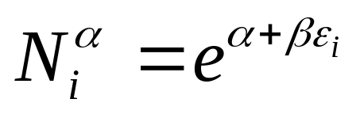


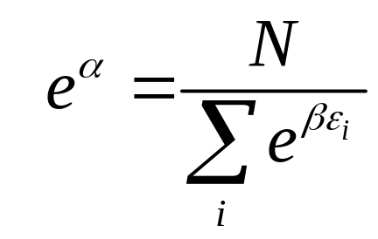
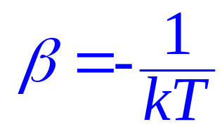
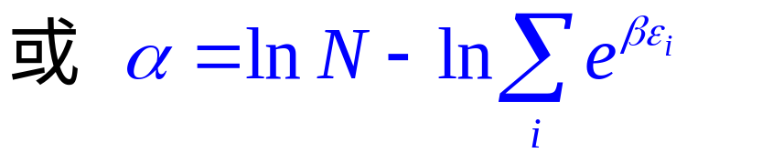
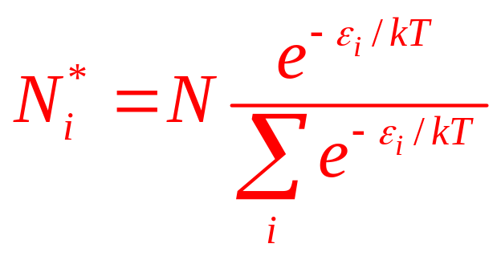
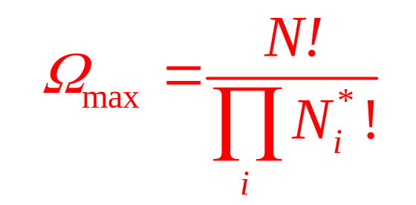
定位体系最概然分布
首先用Stiring公式将阶乘展开，再用Lagrange乘因子法，求得最概然的分布为：
式中 和 是Lagrange乘因子法中引进的待定因子。
用数学方法可求得：
所以最概然分布公式为：

Slide 20

简并度（degeneration）
能量是量子化的，但每一个能级上可能有若干个不同的量子状态存在，反映在光谱上就是代表某一能级的谱线常常是由好几条非常接近的精细谱线所构成。
量子力学中把能级可能有的微观状态数称为该能级的简并度，用符号 表示。简并度亦称为退化度或统计权重。

Slide 21
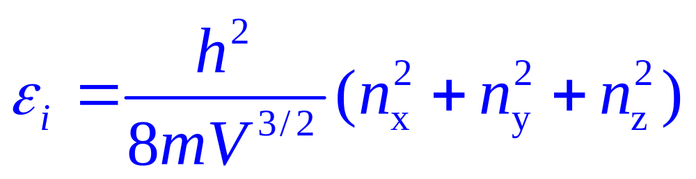
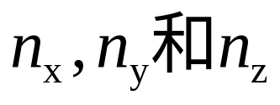
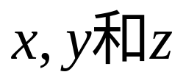
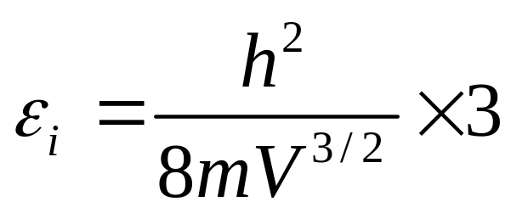
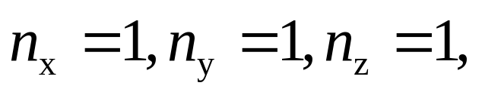
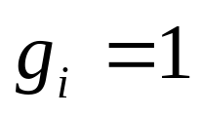
简并度（degeneration）
例如，气体分子平动能的公式为：
式中 分别是在 轴方向的平动量子数，当 则 只有一种可能的状态，则 ，是非简并的。

Slide 22
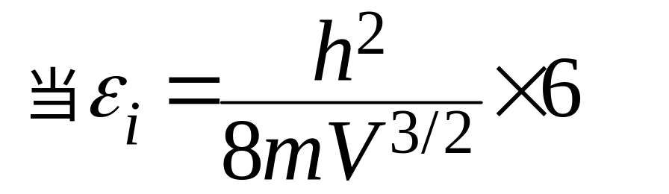
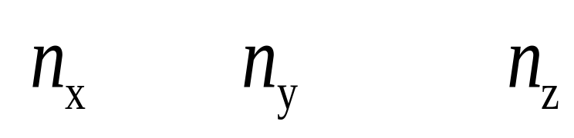
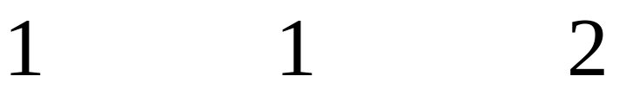
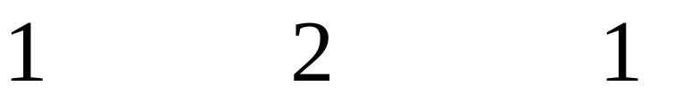
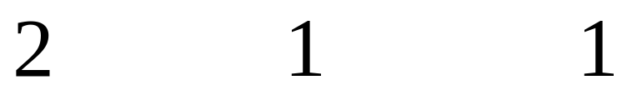

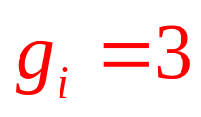
简并度（degeneration）
这时，在 相同的情况下，有三种不同的微观状态，则 。

Slide 23
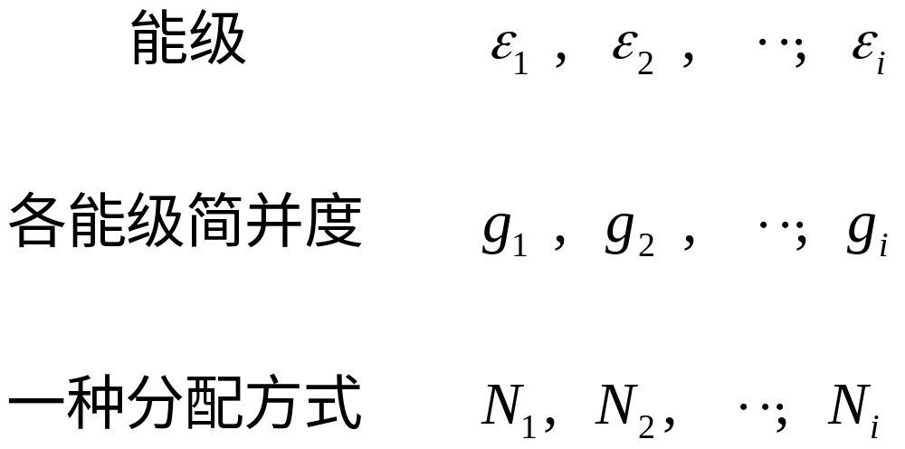
有简并度时定位体系的微态数
设有 N 个粒子的某定位体系的一种分布为：

Slide 24

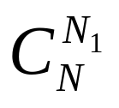

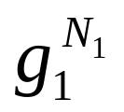
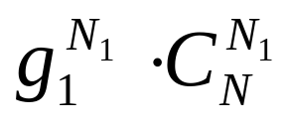
有简并度时定位体系的微态数
先从N个分子中选出N₁个粒子放在 能极上，有 种取法；
但 能极上有 个不同状态，每个分子在 能极上都有 种放法，所以共有 种放法；
这样将N₁个粒子放在 能极上，共有 种微态数。依次类推，这种分配方式的微态数为：

Slide 25
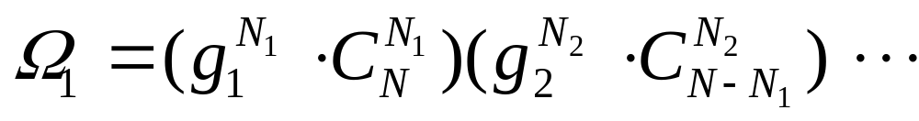
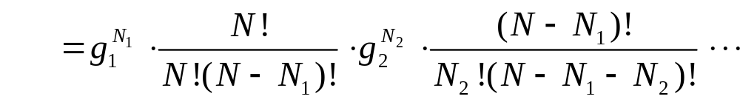
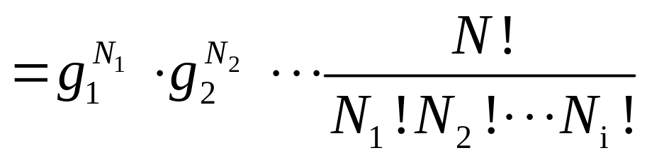
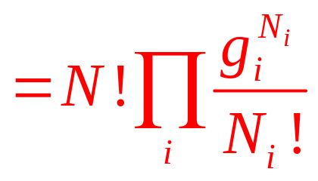
有简并度时定位体系的微态数

Slide 26
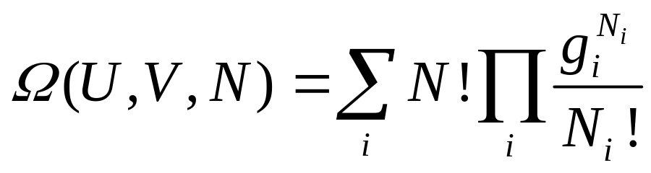
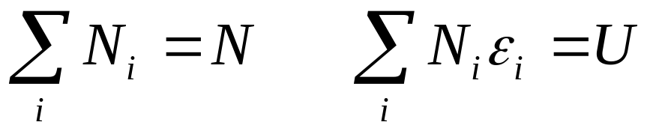
有简并度时定位体系的微态数
由于分配方式很多，所以在U、V、N一定的条件下，所有的总微态数为：
求和的限制条件仍为：

Slide 27
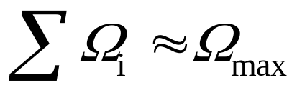
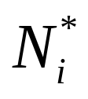
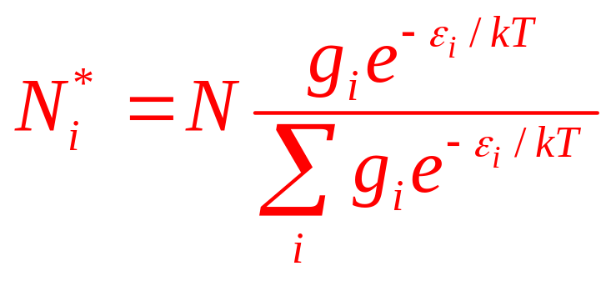

有简并度时定位体系的微态数
再采用最概然分布概念， ，用Stiring公式和Lagrange乘因子法求条件极值，得到微态数为极大值时的分布方式 为：
与不考虑简并度时的最概然分布公式相比，只多了 项。

Slide 28

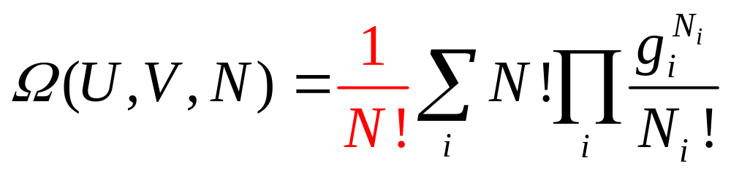
非定位体系的最概然分布
非定位体系由于粒子不能区分，它在能级上分布的微态数一定少于定位体系，所以对定位体系微态数的计算式进行等同粒子的修正，即将计算公式除以 。
则非定位体系在U、V、N一定的条件下，所有的总微态数为：

Slide 29
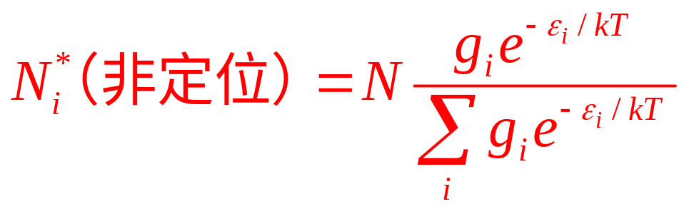
非定位体系的最概然分布
同样采用最概然分布的概念，用Stiring公式和Lagrange乘因子法求条件极值，得到微态数为极大值时的分布方式 （非定位）为：
由此可见，定位体系与非定位体系，最概然的分布公式是相同的。

Slide 30
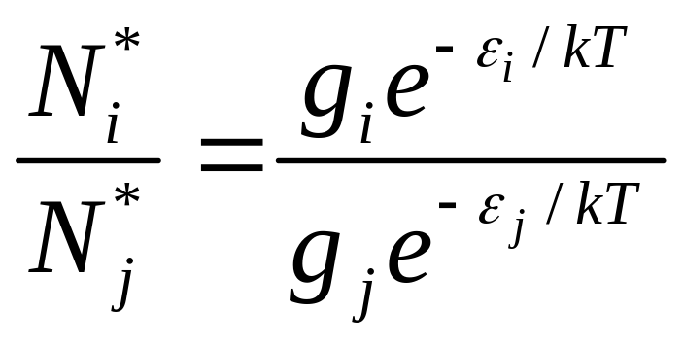
Boltzmann公式的其它形式
（1）将i能级和j能级上粒子数进行比较，用最概然分布公式相比，消去相同项，得：

Slide 31
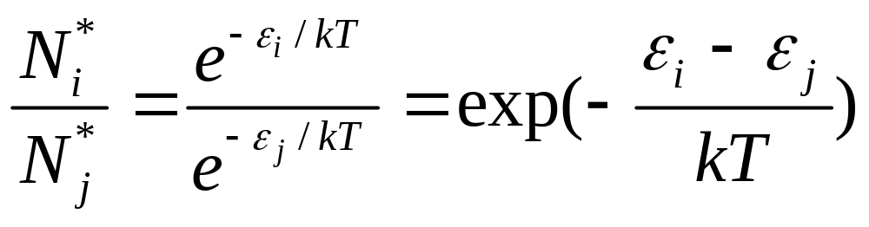






Boltzmann公式的其它形式
（2）在经典力学中不考虑简并度，则上式成为
设最低能级为 ，在 能级上的粒子数为 ，略去 标号，则上式可写作：
这公式使用方便，例如讨论压力在重力场中的分布，设各个高度温度相同，即得：

Slide 32



熵和亥氏自由能的表达式
根据揭示熵本质的Boltzmann公式
（1）对于定位体系，非简并状态

Slide 33





熵和亥氏自由能的表达式
用Stiring公式展开：

Slide 34



熵和亥氏自由能的表达式

Slide 35



熵和亥氏自由能的表达式
（2）对于定位体系，简并度为
推导方法与前类似，得到的结果中，只比（1）的结果多了 项。

Slide 36



熵和亥氏自由能的表达式
（3）对于非定位体系
由于粒子不能区分，需要进行等同性的修正，在相应的定位体系的公式上除以 ，即：

Slide 37
3.3 配分函数
配分函数的定义
配分函数的分离
非定位体系配分函数与热力学函数的关系
定位体系配分函数与热力学函数的关系

Slide 38



3.3 配分函数
配分函数的定义
根据Boltzmann最概然分布公式（略去标号 ）
令分母的求和项为：
q称为分子配分函数，或配分函数（partition function)，其单位为1。求和项中 称为Boltzmann因子。配分函数q是对体系中一个粒子的所有可能状态的Boltzmann因子求和，因此q又称为状态和。

Slide 39


3.3 配分函数
将q代入最概然分布公式，得：
q中的任何一项与q之比，等于分配在该能级上粒子的分数，q中任两项之比等于这两个能级上最概然分布的粒子数之比，这正是q被称为配分函数的由来。

Slide 40





配分函数的分离
一个分子的能量可以认为是由分子的整体运动能量即平动能，以及分子内部运动的能量之和。
分子内部的能量包括转动能( )、振动能( )、电子的能量( )和核运动能量( )，各能量可看作独立无关。
这几个能级的大小次序是：

Slide 41




配分函数的分离
平动能的数量级约为 ，
则更高。
分子的总能量等于各种能量之和，即：
各不同的能量有相应的简并度，当总能量为 时，总简并度等于各种能量简并度的乘积，即：

Slide 42




配分函数的分离
根据配分函数的定义，将 和 的表达式代入，得：
从数学上可以证明，几个独立变数乘积之和等于各自求和的乘积，于是上式可写作：

Slide 43




配分函数的分离
和 分别称为平动、转动、振动、电子和原子核配分函数。

Slide 44


非定位体系配分函数与热力学函数的关系
设总的粒子数为N
（1）Helmholz自由能A

Slide 45





非定位体系配分函数与热力学函数的关系
（2）熵 S
或根据以前得到的熵的表达式直接得到下式：

Slide 46




非定位体系配分函数与热力学函数的关系
（3）热力学能U
或从 两个表达式一比较就可得上式。

Slide 47


非定位体系配分函数与热力学函数的关系
（4）Gibbs自由能G

Slide 48




非定位体系配分函数与热力学函数的关系
(5)焓H
(6)定容热容C_{V}
根据以上各个表达式，只要知道配分函数，就能求出热力学函数值。

Slide 49


定位体系配分函数与热力学函数的关系
根据非定位体系求配分函数与热力学函数关系相同的方法，得：

Slide 50




定位体系配分函数与热力学函数的关系

Slide 51

定位体系配分函数与热力学函数的关系
由上列公式可见，U，H 和C_{V}的表达式在定位和非定位体系中是一样的；
而A，S 和 G的表达式中，定位体系少了与 有关的常数项，而这些在计算函数的变化值时是可以互相消去的。本章主要讨论非定位体系。

Slide 52
3.4 各配分函数的计算
原子核配分函数
电子配分函数
平动配分函数
转动配分函数
振动配分函数

Slide 53



原子核配分函数
式中 分别代表原子核在基态和第一激发态的能量， 分别代表相应能级的简并度。

Slide 54


原子核配分函数
由于化学反应中，核总是处于基态，另外基态与第一激发态之间的能级间隔很大，所以一般把方括号中第二项及以后的所有项都忽略不计，则：
如将核基态能级能量选为零，则上式可简化为：
即原子核的配分函数等于基态的简并度，它来源于核的自旋作用。式中 s_{n} 是核的自旋量子数。

Slide 55




电子配分函数
电子能级间隔也很大， 除F, Cl 少数元素外，方括号中第二项也可略去。虽然温度很高时，电子也可能被激发，但往往电子尚未激发，分子就分解了。所以通常电子总是处于基态，则：

Slide 56





电子配分函数
若将 视为零，则
式中 j 是电子总的角动量量子数。电子绕核运动总动量矩也是量子化的，沿某一选定轴上的分量可能有 2j+1个取向。
某些自由原子和稳定离子的 是非简并的。如有一个未配对电子，可能有两种不同的自旋，如 它的

Slide 57


平动配分函数
设质量为m的粒子在体积为 的立方体内运动，根据波动方程解得平动能表示式为：
式中h是普朗克常数， 分别是 轴上的平动量子数，其数值为 的正整数。

Slide 58

平动配分函数
将 代入：
因为对所有量子数从 求和，包括了所有状态，所以公式中不出现 项。在三个轴上的平动配分函数是类似的，只解其中一个 ，其余类推。

Slide 59




平动配分函数
因为 是一个很小的数值，所以求和号用积分号代替，得：

Slide 60






平动配分函数
引用积分公式： 则上式得：
和 有相同的表示式，只是把a换成 b或 c，所以：

Slide 61





转动配分函数
单原子分子的转动配分函数等于零，异核双原子分子、同核双原子分子和线性多原子分子的 有类似的形式，而非线性多原子分子的 表示式较为复杂。
（1）异核双原子分子的 ，设其为刚性转子绕质心转动，能级公式为：
式中J是转动能级量子数，I是转动惯量，设双原子质量分别为 ，r为核间距，则：

Slide 62






转动配分函数
转动角动量在空间取向也是量子化的，所以能级简并度为：
称为转动特征温度，因等式右边项具有温度的量纲。将 代入 表达式，得：

Slide 63





转动配分函数
从转动惯量I求得 。除H₂外，大多数分子的 很小， ，因此用积分号代替求和号，并令 ，代入后得：

Slide 64





转动配分函数
（2）同核双原子和线性多原子分子的 （ 是对称数，旋转 微观态重复的次数）
（3）非线性多原子分子的
分别为三个轴上的转动惯量。

Slide 65






振动配分函数
（1）双原子分子的
设分子作只有一种频率 的简谐振动，振动是非简并的， ，其振动能为：
式中v为振动量子数，当v=0时， 称为零点振动能

Slide 66





振动配分函数
令 称为振动特征温度,也具有温度量纲,则：

Slide 67






振动配分函数
振动特征温度是物质的重要性质之一， 越高，处于激发态的百分数越小， 表示式中第二项及其以后项可略去不计。
也有的分子 较低，如碘的 ，则 的项就不能忽略。
在低温时， ，则 ，引用数学近似公式：

Slide 68




振动配分函数
则 的表示式为：
将零点振动能视为零, 即 则：

Slide 69






振动配分函数
（2）多原子分子的
多原子分子振动自由度 为：
为平动自由度, 为转动自由度，n为原子总数。
因此，线性多原子分子的 为：
非线性多原子分子的 只要将(3n-5) 变为(3n-6)即可。

Slide 70
3.5 配分函数对热力学函数的贡献
原子核配分函数的贡献
电子配分函数的贡献
平动配分函数的贡献
转动和振动配分函数的贡献

Slide 71



原子核配分函数的贡献
在通常的化学变化中，核总是处于基态，
如果将基态能量选作零，则：
是核自旋量子数，与体系的温度、体积无关。

Slide 72




原子核配分函数的贡献
对热力学能、焓和定容热容没有贡献，即：

Slide 73

原子核配分函数的贡献
在计算热力学函数的差值时，这一项会消去，所以一般不考虑 的贡献。只有在精确计算规定熵值时，才会考虑 的贡献。

Slide 74

电子配分函数的贡献
通常电子处于基态，并将基态能量选作零，则：
由于电子总的角动量量子数 j 与温度、体积无关，所以 q_{e} 对热力学能、焓和等容热容没有贡献，即：

Slide 75





电子配分函数的贡献
除 外， 和 的值在计算变化差值时，这项一般也可以消去。如果电子第一激发态不能忽略，如果基态能量不等于零，则应该代入 的完整表达式进行计算。

Slide 76


平动配分函数的贡献
由于平动能的能级间隔很小，所以平动配分函数对熵等热力学函数贡献很大。
已知
对具有N个粒子的非定位体系，分别求 对各热力学函数的贡献。

Slide 77

平动配分函数的贡献
（1）平动Helmholtz自由能

Slide 78


平动配分函数的贡献
（2）平动熵
因为
这称为Sackur-Tetrode公式

Slide 79

平动配分函数的贡献
Sackur-Tetrode公式用来计算理想气体的平动熵。
对于1mol理想气体，因为 N k = R, 所以计算公式为：

Slide 80




平动配分函数的贡献
（3）平动热力学能
（4）平动等容热容

Slide 81




平动配分函数的贡献
（5）平动焓和平动Gibbs自由能
代入相应的 表示式即得。

Slide 82


转动和振动配分函数的贡献
分子的转动和振动常常是相互影响的，作为一个转子有非刚性的问题，作为一个振子，又有非谐性的问题。我们只考虑最简单的理想双原子分子，分子内部能量 严格遵守下式：

Slide 83
转动和振动配分函数的贡献
式中第一项只与振动量子数 v 有关，第二项只与转动量子数 j 有关，分子内部能量可以看成是振动和转动两个独立项的加和，则热力学函数也可看成是他们单独贡献的加和。
对于定位和非定位体系，只有平动贡献有一点差异，而内部的转动和振动的贡献是相同的。

Slide 84





转动和振动配分函数的贡献
（1）Helmholtz自由能
（2）转动熵和振动熵

Slide 85







转动和振动配分函数的贡献
（3）热力学能
（4）定容热容
因为

Slide 86



转动和振动配分函数的贡献
如某双原子分子的转动、振动配分函数可用下式表示时：

Slide 87

转动和振动配分函数的贡献
利用热力学函数之间的关系，可求出对 H 和 G 的贡献。

Slide 88
3.6 单原子理想气体热力学函数的计算
（1）Helmholtz自由能A
（2）熵
（3）热力学能
（4）定容热容
（5）化学势
（6）理想气体状态方程

Slide 89
3.6 单原子理想气体热力学函数的计算
由于单原子分子内部运动没有转动和振动，所以只有原子核、电子和外部的平动对热力学函数有贡献。
理想气体是非定位体系，所以它的一系列热力学函数用配分函数的计算式分别分列如下：

Slide 90



（1）Helmholtz自由能A

Slide 91


（1）Helmholtz自由能A
第1、2项在计算 时，都可以消去。

Slide 92

（2）熵
这公式也称为Sachur-Tetrode公式。

Slide 93



（3）热力学能
因为 对热力学能没有贡献，只有平动能有贡献，所以：

Slide 94



（4）定容热容
这个结论与经典的能量均分原理的结果是一致的，单原子分子只有三个平动自由度，每个自由度贡献 ，则N个粒子共有 。

Slide 95


（5）化学势
对于理想气体， ，代入 A 的表示式，得：

Slide 96



（5）化学势
对1 mol气体分子而言，各项均乘以阿伏伽德罗常数 , ,则1 mol气体化学势为：

Slide 97



（5）化学势
当处于标准态时， ，则：
从该式可看出， 一定时， 只是T的函数。两式相减得：

Slide 98


（6）理想气体的状态方程
将A的表示式代入，由于其它项均与体积无关，只有平动项中有一项与V有关，代入即得理想气体状态方程。
用统计热力学的方法可以导出理想气体状态方程，这是经典热力学无法办到的。

Slide 99

3.7 双原子理想气体热力学函数的计算
双原子分子的全配分函数
计算氧分子的

Slide 100


双原子分子的全配分函数
根据配分函数的定义及可分离的性质，分子的全配分函数应该由5个部分组成，即：
对于双原子分子，将各个配分函数的具体表示式代入，就得到：

Slide 101



双原子分子的全配分函数
对于多原子分子，前三项相同，而 的形式因原子的结构不同而有所不同。由于多原子分子 的计算十分复杂，今只以 分子为例子，从配分函数计算双原子分子的一些热力学函数。

Slide 102





计算氧分子的
在298.15 K和标准压力下，将1 molO₂(g)放在体积为V的容器中，已知电子基态的 ,基态能量 ,忽略电子激发态项的贡献。O₂的核间距 。忽略 和 的贡献。
计算氧分子的 ？

Slide 103



计算氧分子的
解： 这时，O₂的全配分函数只有 ， 和 三项，分别计算如下，可以看出它们贡献的大小。

Slide 104



计算氧分子的
将k、h等常数代入，O₂的对称数 ,得：

Slide 105




计算氧分子的

Slide 106



计算氧分子的

Slide 107


计算氧分子的
利用Sackur-Tetrode公式计算，因为Nk=R, 所以：

Slide 108




计算氧分子的

Slide 109

计算氧分子的
所以
显然，平动熵的贡献最大。

Slide 110
JAMES CLERK MAXWELL
JAMES CLERK MAXWELL (1831-1879)
British physicist,presented his first scientific paper to the Royal Society of Edihburgh at the age of 15.In chemistry he is best known for his Maxwell distribution and his contributions to the kinetic theory of gases. In physics his name is most often associated with his Maxwell equations for electromagnetic fields.

Slide 111
LUDWIG BOLTZMANN
LUDWIG BOLTZMANN (1844-1906)
Austrian scientist,is best known for his work in the kinetic theory of gases and in thermodynamics and statistical mechanics. His suicide in 1906 is attributed by some to a state of depression resulting from the intense scientific war between the atomists and the energists at the turn of the century. On his tombstone is the inscription S = k ln W.

Slide 112
ALBERT EINSTEIN
ALBERT EINSTEIN (1879-1955)
was born in Germany and educated in Switzerland;and he died in the United States.He was refused a position as assistant in the physics department in the Zurich Polytechnical institute on his graduation, and he settled for position as an examiner in the Swiss Patent Office in 1900.

Slide 113
ALBERT EINSTEIN
In a few short years he produced three theories, each of which was fundamentally important in different branches of physics and chemistry: the theory of the photoelectric effect, the theory of Brownian motion, and the theory of relativity. Einstein was one of the few scientists to achieve worldwide stature in nonscientific circles for his scientific work.

Slide 114
ALBERT EINSTEIN
The name Einstein is a household word, and has been introduced as a word in the English language. The expression “He’s a regular Einstein” is often applied to bright children. When I was a schoolboy, it was accepted fact among my associates that Einstein was the smartest man who ever lived, and that his theory of relativity was so complicated that only three people understood it, one of whom was Einstein himself.

Slide 115
ALBERT EINSTEIN
Einstein was forced out of Nazi Germany in the early 1930s along with Fritz Haber and others, and came to the United States, where he spent the rest of his life at the Institute for Advanced Study at Princeton. Einstein received the Nobel Prize in physics in 1921 for his work on the photoelectric effect.

Slide 116
ENRICO FERMI
ENRICO FERMI (1901-1954)
Italian physicist, was actively engaged in many branches of physics during his career. His trip to Sweden to accept the Nobel Prize in physics in 1938 was used as a cover to flee Italy, and his intention not to return was known only to a few of his most intimate friends. He came to the United States, where he accepted a position on the faculty of columbia University. Later developments in the Axis nations rendered this decision a very fortunate one, especially since his wife was Jewish.

Slide 117
ENRICO FERMI
It was also lucky for the United States, since Enrico Fermi directed the research that led to the first successful chain reaction at the University of Chicago in 1942 and pointed to the feasibility of the atomic bomb. His Nobel Prize was for “ the discovery of new radioactive elements produced by neutron irradiation, and for the discovery of nuclear reactions brought about by slow electrons.” Fermi had devoted the years before 1938 to studying radioactivity induced by neutron bombardment.

Slide 118
ENRICO FERMI
He thought that he had produced transuranic elements by bombarding uranium,and all workers in the field at that time accepted this explanation. It remained for Hahn and Strassman to show that the measured radioactivity was produced because of isotopes of much lighter eldments, and that Fermi had actually produced nuclear fission instead of nuclear transmutation. It was a case of the right man getting the Nobel Prize, but for the wrong reason.

Slide 119
PAUL ADRIEN MAURICE DIRAC
PAUL ADRIEN MAURICE DIRAC (born 1902)
British physicist, began his studies in the oretical physics after failing to get work as an electrical engineer, the field in which he had taken his undergraduate degree. Dirac introduced Einstein’s theory of relativity into quantum mechanics and was one of the originators of relativistic quantum mechanics and also of the quantum theory of radiation.

Slide 120
PAUL ADRIEN MAURICE DIRAC
One anomalous result of his relativistic quantum mechanics was that certain aspects of the theory could be explained only by that of the electron. Shortly thereafter ,Carl Anderson discovered the positron, and Dirac’s theory was turned into a triumph. Dirac shared the 1933 Nobel Prize with Erwin Schrodinger, and he was appointed Lucasian professor of mathematics at Cambridge University in 1932. That was the chair Sir Isaac Newton once held.

